Slide 1
야매로 서버 개발자 되는 법
6강
멀티스레드 서버 제작

Slide 2
멀티스레딩 가보자고

Slide 3
멀티스레딩
서버 대행자
클라이언트 대행자
리스너
커넥터
소켓
소켓

Slide 4
멀티스레딩
서버 대행자
클라이언트 대행자
리스너
커넥터
소켓
소켓

Slide 5
멀티스레딩
ONLY 수락
ONLY 접속
리스너
커넥터
소켓
소켓

Slide 6
멀티스레딩
ONLY 수락
ONLY 접속
리스너
그럼 통신은?
커넥터
소켓
소켓

Slide 7
멀티스레딩
ONLY 수락
ONLY 접속
리스너
"세션"
커넥터
소켓
소켓

Slide 8
세션

Slide 9
세션
ONLY 수락
ONLY 접속
세션 == 연결 상태
리스너
커넥터
소켓
소켓

Slide 10
세션
리스너
커넥터
접속 요청
연결 성공
연결 수락
세션 생성
세션 생성
통신
세션
세션

Slide 11
세션
리스너
커넥터
접속 요청
리스너 & 커넥터 == 연결 기계
세션 == 통신 공간
연결 성공
연결 수락
세션 생성
세션 생성
통신
세션
세션

Slide 12
버퍼

Slide 13
기존 버퍼
Receive 부분
버퍼 생성 (1024)
버퍼 설정
데이터 수신
데이터 처리

Slide 14
기존 버퍼
Receive 부분
버퍼 생성 (1024)
버퍼 설정
데이터 수신
데이터 처리

Slide 15
기존 버퍼
버퍼 생성 (1024)
사용 가능한 공간
사용된 공간

Slide 16
기존 버퍼
난 그런 거 몰라잉
버퍼 생성 (1024)
사용 가능한 공간
사용된 공간

Slide 17
기존 버퍼
새로 만들어잉
버퍼 생성 (1024)
사용 가능한 공간
사용된 공간

Slide 18

기존 버퍼
짜잔!!
버퍼 생성 (1024)
사용 가능한 공간
사용된 공간
가비지 콜렉터

Slide 19
기존 버퍼
작작 불러..
ㅅ살려줘..
짜잔!!
버퍼 생성 (1024)
사용 가능한 공간
가비지 콜렉터
사용된 공간
가비지 콜렉터

Slide 20
기존 버퍼
작작 불러..
ㅅ살려줘..
짜잔!!
버퍼 생성 (1024)
버퍼 재활용!!
사용 가능한 공간
가비지 콜렉터
사용된 공간
가비지 콜렉터

Slide 21
Shared Buffer

Slide 22
버퍼 재활용
사용 가능한 공간
사용된 공간

Slide 23
버퍼 재활용
사용 가능한 공간
사용된 공간
그대로 놔둠

Slide 24
버퍼 재활용
사용 가능한 공간
사용된 공간
여기서부터 다시 작성

Slide 25
버퍼 재활용
사용 가능한 공간
사용된 공간
여기서부터 다시 작성
내가
가져갈게!
데이터 처리용 스레드

Slide 26
버퍼 재활용
사용된 공간
처리된 공간
사용 가능한 공간

Slide 27
버퍼 재활용
Read Cursor
Write Cursor
사용된 공간
처리된 공간
사용 가능한 공간

Slide 28
버퍼 재활용
Read Cursor
Write Cursor
사용된 공간
처리된 공간 : 시작 ~ ReadCursor
사용된 공간 : ReadCursor ~ WriteCursor
사용 가능한 공간 : WriteCursor ~ 끝
처리된 공간
사용 가능한 공간

Slide 29
버퍼 재활용
사용된 공간
처리된 공간
(필요 없는 공간)
사용 가능한 공간

Slide 30
버퍼 재활용
사용된 공간
처리된 공간
(필요 없는 공간)
사용 가능한 공간

Slide 31
버퍼 재활용
사용된 공간
처리된 공간
(필요 없는 공간)
사용 가능한 공간

Slide 32
버퍼 재활용
사용된 공간
사용 가능한 공간
처리된 공간
(필요 없는 공간)

Slide 33
버퍼 재활용
사용된 공간
사용 가능한 공간
무시됨
처리된 공간
(필요 없는 공간)

Slide 34
버퍼 재활용
Read Cursor
Write Cursor
사용된 공간
사용 가능한 공간
무시됨
처리된 공간
(필요 없는 공간)

Slide 35
버퍼 재활용
사용된 공간
메모리 재활용
읽기와 쓰기 따로따로 처리
사용 가능한 공간
무시됨
처리된 공간
(필요 없는 공간)

Slide 36
버퍼 재활용
사용된 공간
"Shared Buffer"
사용 가능한 공간
무시됨
처리된 공간
(필요 없는 공간)

Slide 37
버퍼 재활용
사용된 공간
오 ㅋㅋ 만능이네
사용 가능한 공간
무시됨
처리된 공간
(필요 없는 공간)

Slide 38
예외
Receive 가 아닌 Send 상황일 때는?

Slide 39
패킷

Slide 40


패킷 직렬화
직렬화
데이터
패킷

Slide 41
패킷 직렬화
직렬화
"어디서든 쓸 수 있는 형태로 데이터를 나열"

Slide 42
패킷 직렬화
직렬화
"어디서든 쓸 수 있는 형태로 데이터를 나열"
=> byte의 배열

Slide 43
패킷 직렬화
직렬화
데이터
바이트 모음

Slide 44
패킷 통신
(int * 4) 패킷 사이즈
이동 패킷
int id
int x
int y
int z
ID
X, Y, Z
이동 패킷

Slide 45
패킷 통신
(?)
패킷 사이즈
message
name
채팅 패킷
길이
길이
string name
string message
채팅 패킷

Slide 46
패킷 통신
(?)
패킷 사이즈
message
name
채팅 패킷
길이
길이
string name
string message
가변 길이
(variable-length)
채팅 패킷

Slide 47
패킷 통신
(?)
패킷 사이즈
message
name
채팅 패킷
길이
길이
string name
string message
SharedBuffer를
사용하게 되면?
채팅 패킷

Slide 48
Shared Buffer
야야 버퍼좀
내줘봐
채팅 패킷
Shared Buffer
string name
string message

Slide 49
Shared Buffer
야야 버퍼좀
내줘봐
채팅 패킷
Shared Buffer
string name
string message
WriteCursor ~ 끝

Slide 50
Shared Buffer
야야 버퍼좀
내줘봐
채팅 패킷
Shared Buffer
string name
string message
WriteCursor ~ 끝

Slide 51
나도 주셈
Shared Buffer
채팅 패킷
string name
string message
채팅 패킷
Shared Buffer
string name
string message
WriteCursor ~ 끝

Slide 52
나도 주셈
Shared Buffer
채팅 패킷
string name
string message
채팅 패킷
Shared Buffer
string name
string message
WriteCursor ~ 끝

Slide 53
나도 주셈
Shared Buffer
채팅 패킷
string name
string message
채팅 패킷
Shared Buffer
string name
string message
WriteCursor ~ 끝

Slide 54
나도 주셈
Shared Buffer
채팅 패킷
string name
string message
채팅 패킷
Shared Buffer
string name
string message
WriteCursor가 업데이트 되지 않았기 때문
WriteCursor ~ 끝

Slide 55
나도 주셈
Shared Buffer
채팅 패킷
string name
string message
채팅 패킷
Shared Buffer
string name
string message
해주면 되잖아;
WriteCursor ~ 끝

Slide 56
나도 주셈
Shared Buffer
채팅 패킷
string name
string message
채팅 패킷
Shared Buffer
string name
string message
사이즈? 난 몰루;
WriteCursor ~ 끝

Slide 57
나도 주셈
Shared Buffer
채팅 패킷
string name
string message
채팅 패킷
Shared Buffer
string name
string message
그럼 lock을 걸면 되잖음;;
WriteCursor ~ 끝

Slide 58
나도 주셈
Shared Buffer
채팅 패킷
string name
string message
채팅 패킷
Shared Buffer
string name
string message
그럼 lock을 걸면 되잖음;;
WriteCursor ~ 끝

Slide 59
Unique Buffer

Slide 60

Lock
데이터

Slide 61
Lock
Thread
Thread
Thread
데이터

Slide 62
Lock
Thread
Thread
Thread
데이터를 읽어야 하기 때문
데이터

Slide 63
Lock
Thread
Thread
Thread
데이터를 읽어야 하기 때문
데이터

Slide 64
Lock
Thread
Thread
Thread
데이터를 읽을 필요가 없음!!
데이터를 읽어야 하기 때문
데이터

Slide 65
Lock
Thread
Thread
Thread
단지 공간을 제공하기 위한 목적
데이터를 읽어야 하기 때문
데이터

Slide 66
Lock
ONLY 공간 제공
+
자원의 동시 접근 제한

Slide 67
Lock
스레드가 하나씩 갖고 있기

Slide 68
Thread Local
Thread Local

Slide 69
Thread Local
Thread
Thread
Thread
데이터

Slide 70
Thread Local
Thread
Thread
Thread

Slide 71
Thread Local
Shared Buffer
Thread
Shared Buffer
Unique Buffer
Thread
Shared Buffer
Thread

Slide 72
프로젝트 세팅

Slide 73
프로젝트
Packet
라이브러리
네트워크
프레임워크
클라이언트
(유니티)
서버

Slide 74
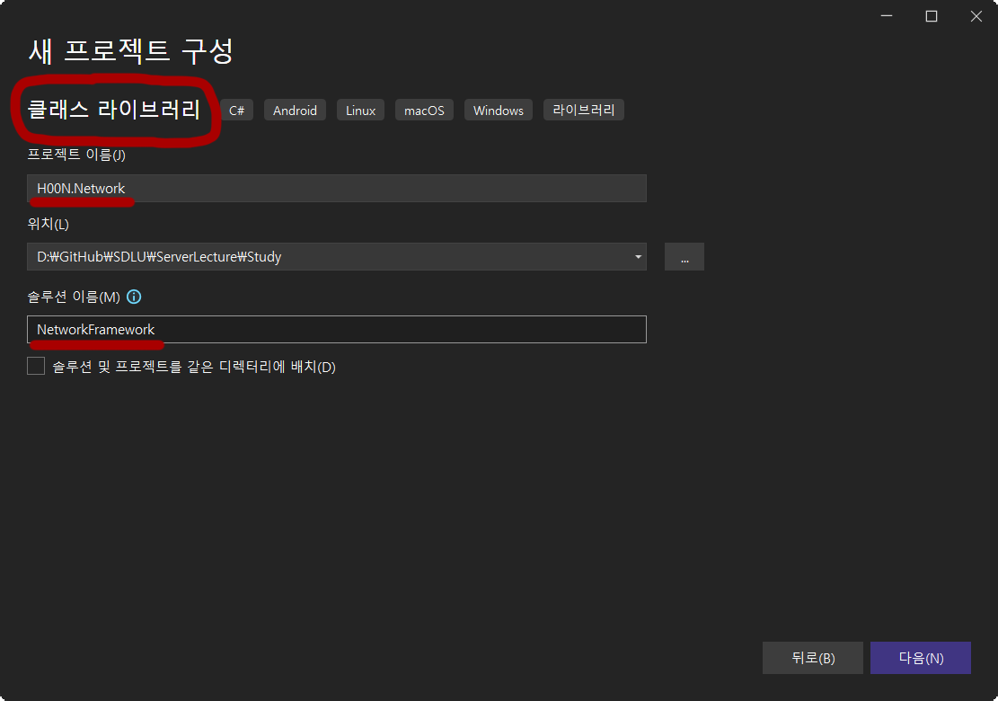
프로젝트
원하는 라이브러리 이름 (네임스페이스)

Slide 75
title
content
embed

